Slide 1
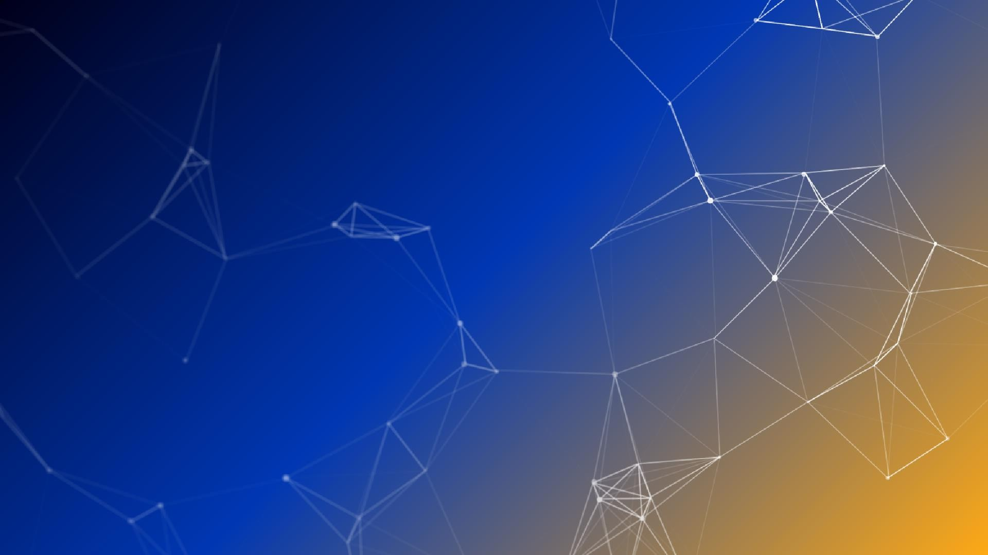




IO2
LEHRPLAN ZUR DIGITALEN KOMPETENZ FÜR ELTERN
WORKSHOPS ZUR MEDIENKOMPETENZ
MODUL 4: MEDIENDARSTELLUNG & VERANTWORTUNG IN DEN SOZIALEN MEDIEN
WORKSHOP 2

Slide 2
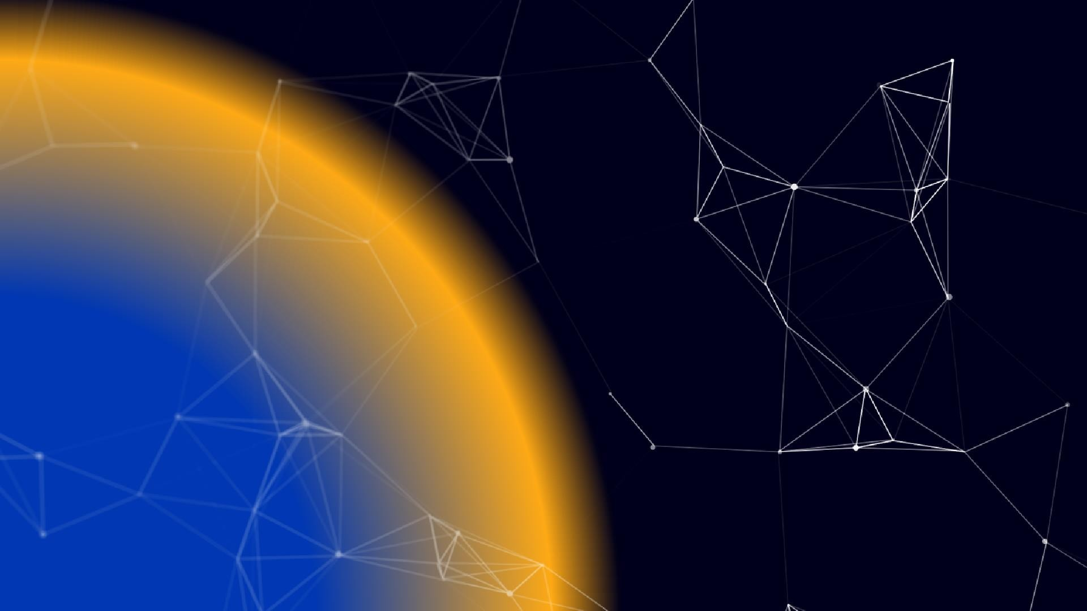
Modul 4: Mediendarstellung und Verantwortung in den sozialen Medien
  Einführung in die soziale Medien
  Erkennen von gefälschte Nachrichten in sozialen Medien
  Überprüfung durch soziale Medien
  Faktenüberprüfung

Slide 3

Einführung in die verschiedenen Social Media-Plattformen, wer sie nutzt und welche Funktionen die verschiedenen sozialen Kanäle haben.
Warum sind soziale Medien so beliebt?
Was sind die neuesten Social Media-Kanäle, die Sie kennen sollten – Einführung in TikTok
Einführung in die sozialen Medien
Rekapitulation zur Informationsstörung
Wer ist anfällig für die Verbreitung von Fake News im Internet?
Warum sind soziale Medien so effektiv beim Verbreiten von Fake News?
Gefahren durch die Verbreitung von Fake News in den sozialen Medien – Proteste, Massenversammlungen während Covid-19, usw.
Erkennen von Fake News in den sozialen Medien

Slide 4
Modul 4: Workshop 2 – 2 Stunden Fortsetzung
Was verstehen wir unter Faktenüberprüfung?
Warum ist sie wichtig?
Wie erkennt man zuverlässige Informationsquellen online und in den sozialen Medien.
Wie man Informationen kritisch bewertet und Fakten prüft.
Üben Sie das Überprüfen von echten und
gefälschten Nachrichten.
Faktenüber-prüfung
Was ist Social Media-Verifizierung?
Wie Konten/Beiträge etc. auf verschiedenen Social Media-Plattformen verifiziert werden können
Wie Sie eine Verifizierung beantragen können
Einschränkungen von Konten auf verschiedenen
Social Media-Plattformen
Social Media
Verifizierung

Slide 5
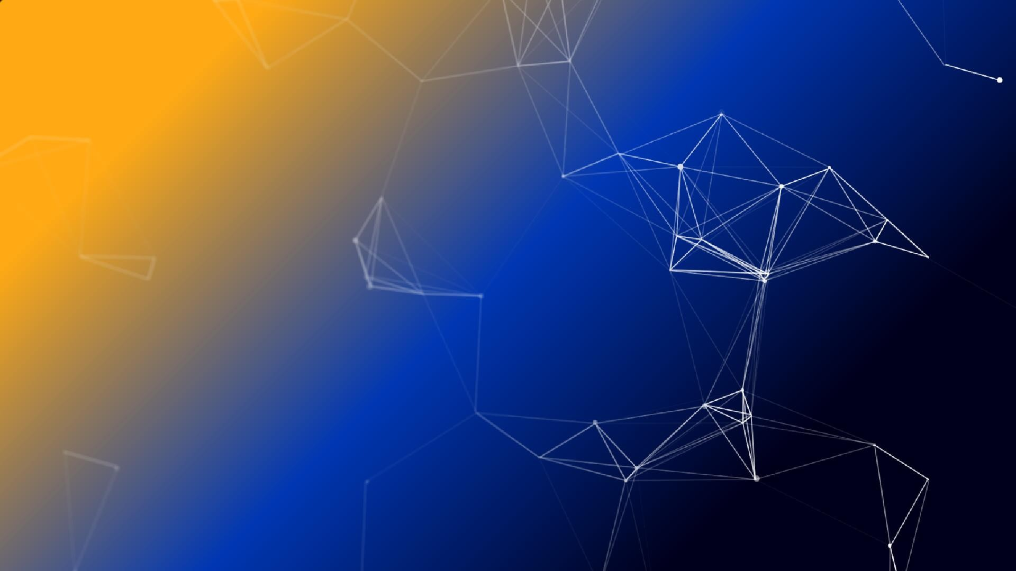
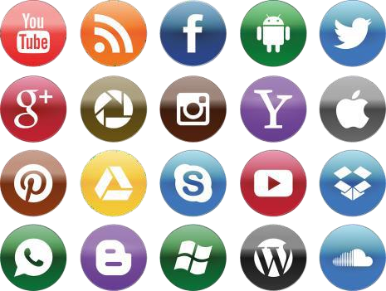
1.1 EINFÜHRUNG IN DIE SOZIALEN MEDIEN
Was sind soziale Medien?
Gesamtheit der digitalen Technologien und Medien wie Weblogs, Wikis, soziale Netzwerke u. Ä., über die Nutzerinnen und Nutzer miteinander kommunizieren und Inhalte austauschen können (Duden, 2022)
Warum sind soziale Medien so beliebt?
In der heutigen vernetzten digitalen Gesellschaft wollen die Menschen ständig mit anderen interagieren. Die sozialen Medien erleichtern dies,
indem sie den Menschen die Möglichkeit geben, sofort mit anderen in Kontakt zu treten.
Wie sind die sozialen Medien so populär geworden?
Die Entwicklung der Technologie hat dazu geführt, dass soziale Medien in
der heutigen Gesellschaft populär geworden sind. Einzelpersonen, Unternehmen, Social Media-Marken usw. schaffen eine Vielzahl von Möglichkeiten (persönlich, geschäftlich, Marketing, Ruhm usw.) für die Nutzer*innen.

Slide 6

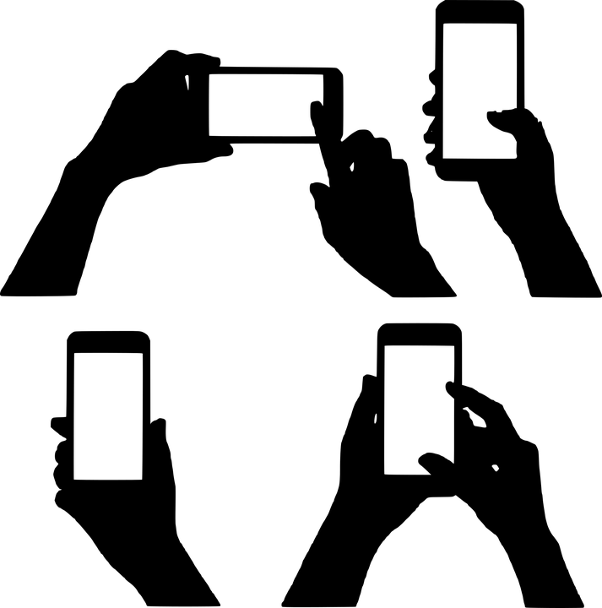
SOZIALE MEDIEN UND JUNGE MENSCHEN
In der heutigen Welt sind Jugendliche dafür bekannt, dass sie soziale Medien nutzen und das Internet übermäßig in Anspruch nehmen.
Soziale Medien spielen im Leben vieler junger Menschen eine grundlegende Rolle, denn sie ermöglichen es ihnen, mit anderen zu interagieren, Freundschaften zu pflegen, Beziehungen aufzubauen, Interessen zu teilen, Identitäten zu erkunden, sich über aktuelle Ereignisse zu informieren und mit Online-Inhalten auf dem Laufenden zu bleiben.
Für viele junge Menschen sind die sozialen Medien zu einer „Erweiterung ihrer Offline- und Face-to-Face-Interaktionen“ (Raising Children, 2020).
Deshalb ist es wichtig, dass Sie als Eltern verstehen, wie soziale Medien funktionieren und wie Sie sicherstellen können, dass Ihr Kind sicher und verantwortungsbewusst auf sozialen Medienplattformen agiert.

Slide 7




SOCIAL MEDIA-PLATTFORMEN
Facebook hat über 2,7 Milliarden Nutzer*innen seit seiner Gründung im
Jahr 2004.
Facebook ermöglicht es Nutzer*innen, sich online mit Freund*innen, Kollegen*innen, Prominenten usw. zu vernetzen.
Benutzer*innen können Bilder, Musik, Videos, Artikel und ihre eigenen Gedanken mit ihren Kontakten teilen.
Eine App zum Teilen von Fotos, die es Nutzer*innen ermöglicht, sich mit Freund*innen, Marken, Prominenten, Influencer*innen usw. zu vernetzen.
Der Schwerpunkt von Instagram liegt auf der Bearbeitung und Veröffentlichung von Fotos und Videos.
Eine Messaging-App, in der Nutzer*innen Fotos und Videos (sogenannte „Snaps“) austauschen. Diese Snaps sind nur für eine begrenzte Zeit verfügbar.
Die App war umstritten, als Leute anfingen, Screenshots von Bildern, Videos und Nachrichten zu machen.
Viele junge Menschen kommunizieren über Snapchat.
Nutzer*innen von Twitter interagieren und posten Nachrichten auf dieser Seite. Diese werden als „Tweets“ bezeichnet.
Twitter ermutigt Nutzer*innen, ihre Gedanken mit einem größeren Publikum zu teilen.
Twitter
Facebook
Instagram
Snapchat

Slide 8




SOCIAL MEDIA-PLATTFORMEN
  Eine App zum Teilen von Videos, die seit 2020 sehr an Popularität gewonnen hat.
  Mit TikTok können Nutzer*innen Videos von 15 oder 60 Sekunden Länge zu beliebigen Themen erstellen, teilen und erkunden.
  TikTok wurde bei jungen Menschen immer beliebter, da es ihnen zur Selbstdarstellung dient.
Eine 2005 gegründete Video-Sharing-Plattform.
Nutzer*innen können Videos hochladen und andere ansehen, liken sowie kommentieren.
Eine Messaging-App, die Nutzer*innen über eine Wi-Fi-Verbindung miteinander verbindet.
Mit WhatsApp können Sie Text- und Sprachnachrichten versenden, Sprach- und Videoanrufe tätigen und Bilder, Dokumente, Standorte und andere Inhalte mit anderen Nutzer*innen teilen.
Eine von Facebook entwickelte Messaging-Plattform, die ähnlich wie WhatsApp funktioniert.
Mit der Facebook Messenger-App können Sie Video- und Sprach-kommunikation tätigen, mit anderen in Online-Spielen interagieren, Benutzerstandorte teilen, Gruppenchats führen usw.
TikTok
YouTube
Whats App
Facebook Messenger

Slide 9


TIPPS ZU SOZIALEN MEDIEN FÜR ELTERN
Engagiert bleiben
Versuchen Sie, das Interesse an den Online-Aktivitäten Ihres Kindes aufrechtzuerhalten (Spiele, soziale Medien, etc.).
Elterliche Kontrolle verwenden
Verstehen und aktivieren Sie die Jugendschutzfunktionen, um sicherzustellen, dass Ihr Kind auf geeignete Inhalte zugreift.
Im Auge behalten
Achten Sie darauf, was Ihr Kind in den sozialen Medien tut und seien Sie offen mit Ihrem Kind über die Verantwortung in den sozialen Medien.
Sprechen Sie mit ihnen
Sprechen Sie mit Ihrem Kind darüber, wie es soziale Medien verantwortungsvoll, ethisch korrekt und sicher nutzen kann.
Seien Sie ein Vorbild
Seien Sie wachsam, was Ihre eigenen Aktivitäten in den sozialen Medien angeht. Das zeigt Ihrem Kind, dass es Ihrem Beispiel folgen sollte.
Online-Aktionen haben Konsequenzen für das echte Leben
Erinnern Sie Ihr Kind daran, dass seine Online-Aktivitäten Auswirkungen auf die reale Welt haben können (z. B. Online-Mobbing, unangemessene Inhalte und Verhaltensweisen).

Slide 10

AKTIVITÄT 4.2.1 – SOZIALE MEDIEN VERSTEHEN
Schritt 1: Besprechen Sie die folgenden Punkte mit der Gruppe.
Was ist so wichtig an sozialen Medienplattformen?
Welche Art von Aktivitäten sind in den sozialen Medien akzeptabel? Welche sind es nicht?
Wie gehen Sie vor, wenn Ihr(e) Kind(er) soziale Medien nutzen?
Was sind die größten Sorgen Ihrer Familie in Bezug auf soziale Netzwerke, und wie sprechen Sie sie an?
Schritt 2:
  Füllen Sie die Vorlage auf der nächsten Folie aus.
Schritt 3: Teilen Sie Ihre Antworten mit der Gruppe, um sie mit anderen Eltern zu vergleichen.

Slide 11
AKTIVITÄT 4.2.1 SOZIALE MEDIEN VERSTEHEN
Welche sozialen Medien nutzen Sie?
Facebook
Twitter
Instagram
Snapchat
TikTok
Facebook Messenger
WhatsApp
YouTube
LinkedIn
Andere
Welche sozialen Medien nutzt Ihr Kind?
Facebook
Twitter
Instagram
Snapchat
TikTok
Facebook Messenger
WhatsApp
YouTube
LinkedIn
Andere
Wie oft nutzen Sie soziale Medien?
Weniger als 30 Minuten pro Tag
1 Stunde pro Tag
Mehr als 3 Stunden pro Tag
Mehr als 5 Stunden pro Tag
Nie
Wie oft nutzt ihr Kind soziale Medien?
Weniger als 30 Min. pro Tag
1 Stunde pro Tag
Mehr als 3 Stunden pro Tag
Mehr als 5 Stunden pro Tag
Nie
Welche Sicherheitsbedenken haben Sie in Bezug auf soziale Medien für sich oder Ihr Kind?
Wie können Sie diese Bedenken ausräumen?

Slide 12
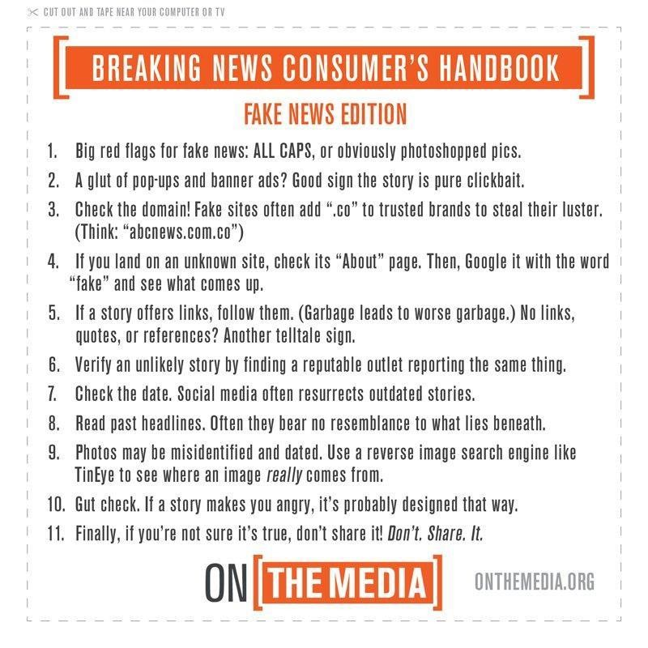
1.2 ERKENNEN VON FAKE NEWS IN SOZIALEN MEDIEN
Wie erkenne ich gefälschte Nachrichten in den sozialen Medien?
Fehlinformationen, Desinformationen und Malinformationen verbreiten sich leicht in den sozialen Medien.
Um Informationsstörungen zu bekämpfen, ist es wichtig, dass wir wissen, wie wir Fake
News in den sozialen Medien erkennen können.
Image source: https://davidbuckingham.net/2017/01/12/fake-news-is-media-literacy-the-answer/

Slide 13
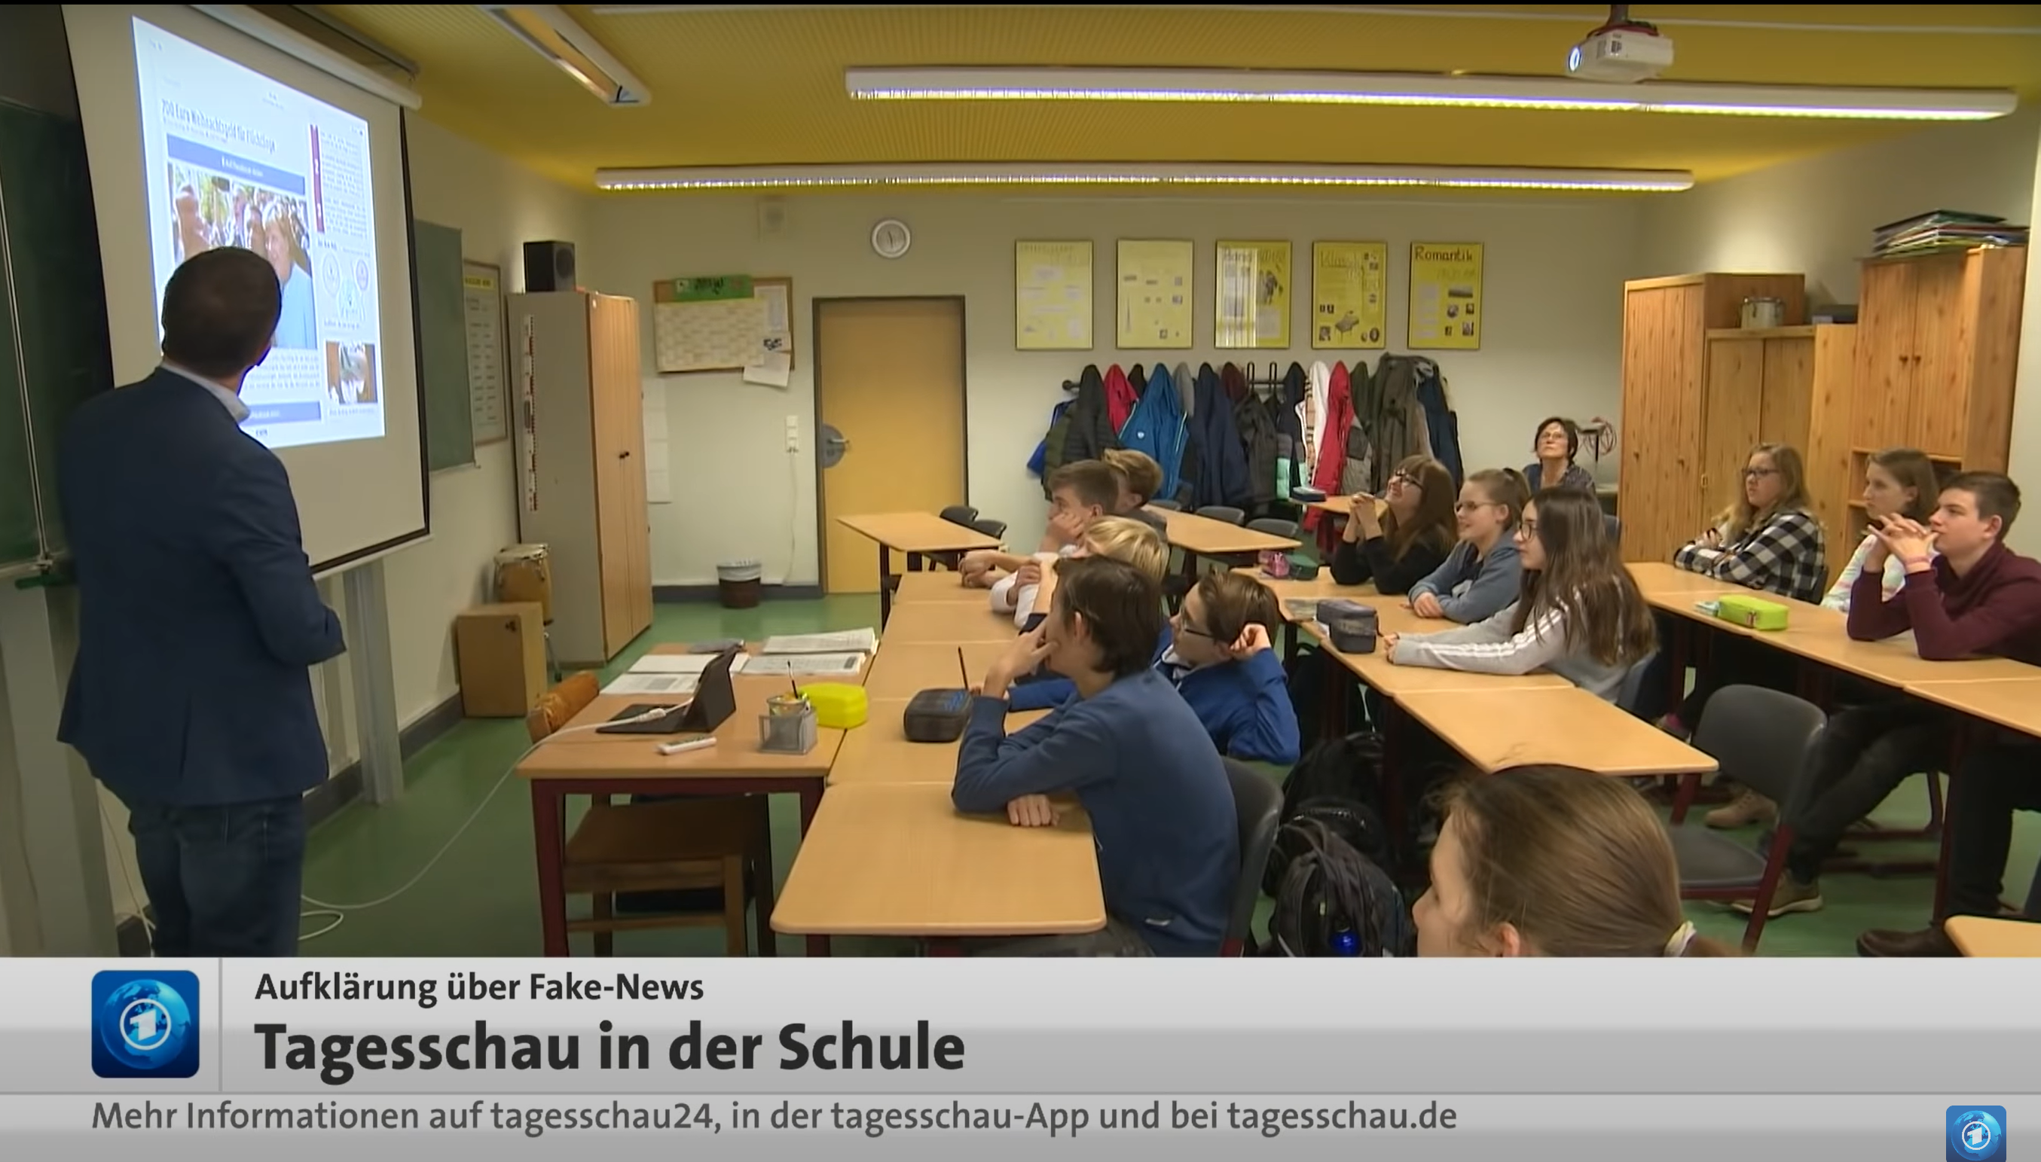
AKTIVITÄT 4.2.1 – INTERNET-INSPEKTION
Schritt 1: Sehen Sie sich das folgende Video an:
tagesschau in der Schule: Fake-News besser erkennen - YouTube
Schritt 2: Es ist sehr einfach, falsche Informationen online zu verbreiten, die legitim aussehen. Recherchieren Sie eine echte Nachricht online.
Schritt 3: Sobald Sie Ihre Nachricht ausgewählt haben, erstellen Sie Ihre eigene Fake News, die dem Originalartikel ähnlich ist. Verwenden Sie Class Tools, um Ihre eigene Fake News-Schlagzeile zu erstellen.

Slide 14
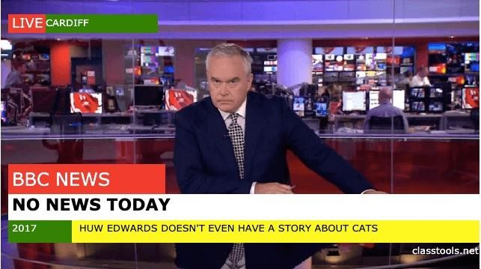
AKTIVITÄT 4.2.1 – INTERNET-INSPEKTION
Screenshot von classtools.net/breakingnews
Schritt 4: Bitten Sie die anderen Teilnehmer*innen zu erkennen, welche der beiden Informationen echt und welche Fake News sind.

Slide 15
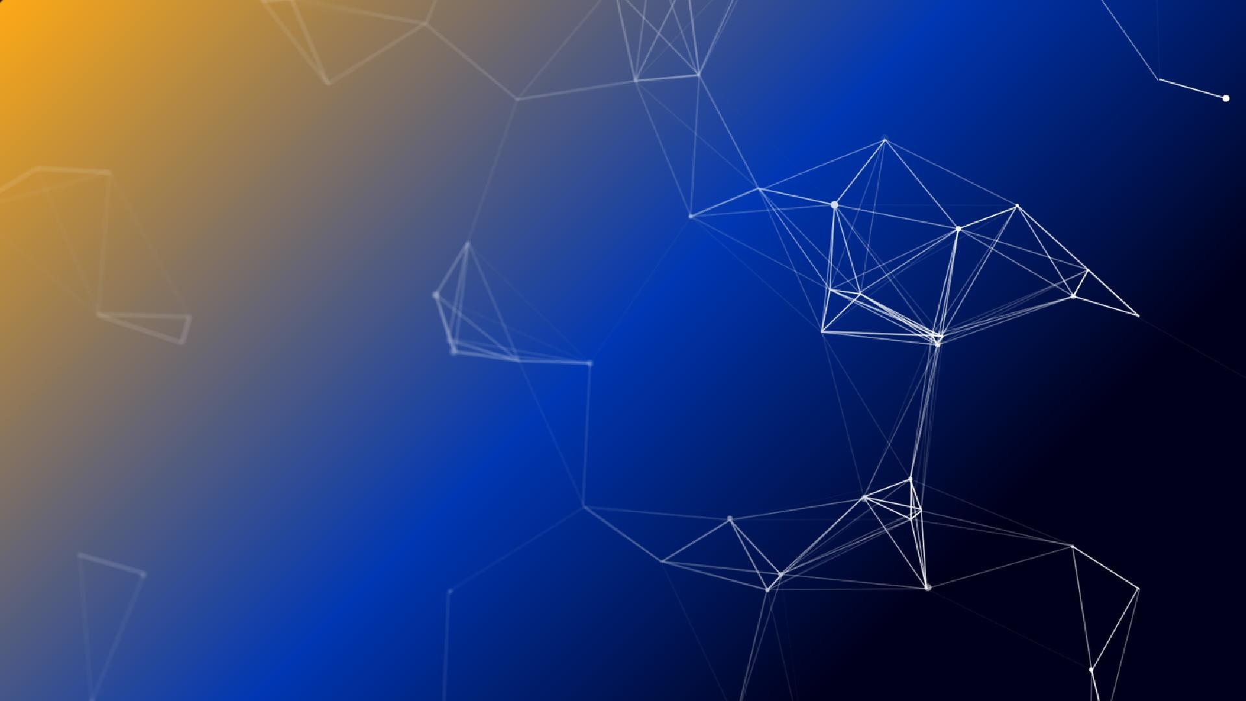

WER IST ANFÄLLIG FÜR DIE VERBREITUNG VON FAKE NEWS IM INTERNET?
Wir alle sind anfällig für den Austausch von Fake News im Internet. Die digitale Informationsflut begünstigt die Verbreitung von Fälschungen, und die sozialen Medien spielen eine wesentliche Rolle bei dieser schädlichen Verbreitung.
Beiträge in den sozialen Medien wollen oft eine Reaktion des Publikums hervorrufen. Emotionen ermutigen die Menschen oft
dazu, Informationen zu teilen, und daher besteht die Möglichkeit, dass sie viral gehen.
Fake News enthalten oft „Halbwahrheiten“, wie veraltete Informationen oder solche, die nur teilweise wahr sind. Dies wird oft von Internet-Betrüger*innen ausgenutzt, um online Geld zu sammeln oder um Hass oder Angst zu verbreiten.

Slide 16
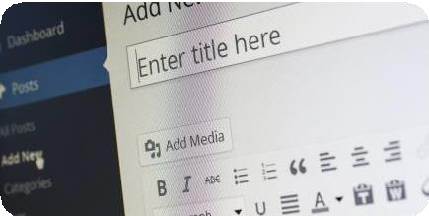
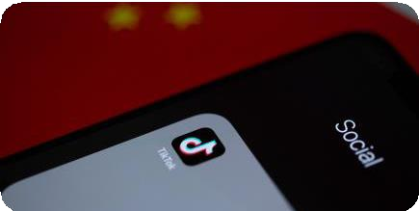
WARUM SIND DIE SOZIALEN MEDIEN SO EFFEKTIV BEI DER VERBREITUNG VON FAKE NEWS?
Es hat oft den Anschein, dass sich Fake News online schneller verbreiten als die Wahrheit. Studien haben gezeigt, dass falsche Informationen auf Twitter häufiger retweetet wurden als echte Informationen.
Das beweist, dass Fake News für viele interessanter sind als echte Informationen. Daher ist es wahrscheinlicher, dass sie online geteilt werden und die Überzeugungen von Menschen bestärken.
Gefälschte Nachrichten werden mit 70% höherer Wahrscheinlichkeit geteilt als wahre Informationen.
Fake News verbreiten sich 6 Mal schneller als verifizierte Informationen.
Quelle: [Twitter] NBC News

Slide 17
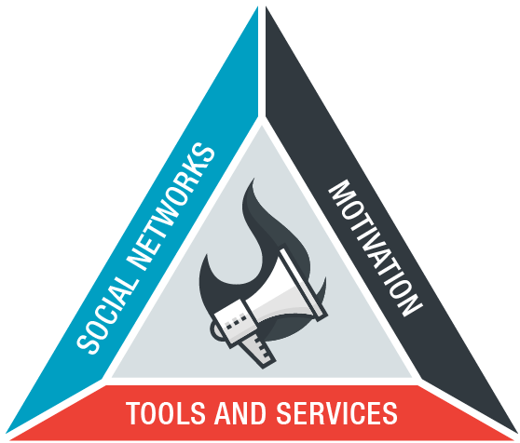
GEFAHREN DER VERBREITUNG VON FAKE NEWS IN DEN SOZIALEN MEDIEN
Fake News werden durch soziale Medien beschleunigt. Das Fake News-Dreieck zeigt, wie ein Feuer, das drei Elemente benötigt, um zu brennen: Sauerstoff, Brennstoff und Hitze; Fake News werden durch Tools & Dienste, Motivation und soziale Netzwerke angeheizt (Trend Micro, 2017).
Tools und Dienste, die Nachrichten über soziale Netzwerke weltweit verbreiten und manipulieren, betreiben Propaganda auf globaler Ebene. Diese Plattformen verwenden oft von Betrüger*innen entwickelte Techniken, um Nutzer*innen zum Ansehen, Liken, Kommentieren und Teilen von Informationen zu verleiten.
Abb. 1 Das Fake-News-Dreieck

Slide 18
GEFAHREN DER VERBREITUNG VON FAKE NEWS IN DEN SOZIALEN MEDIEN
Die Wirkung der Verbreitung von Fake News hängt letztlich davon ab, wie sehr sie Menschen, Gemeinschaften und Bewegungen beeinflusst. In letzter Zeit hat die Verbreitung von Fake News im Internet zugenommen;
Proteste
Massenversammlungen
Anti-Masken-Proteste
Anti-BLM
Rassistische Angriffe auf Asiaten
Etc.

Slide 19
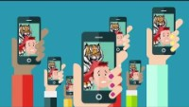
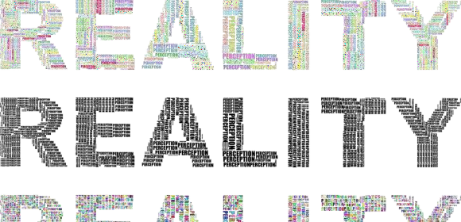
1.3 FAKTEN-ÜBERPRÜFUNG
Was ist Faktenüberprüfung?
Wenn wir die Art und Weise ändern wollen, wie wir Informationen oder Desinformationen im Internet wahrnehmen, kommt es letztlich
auf die Überprüfung von Fakten an. Die
Überprüfung von Fakten kann uns helfen, Informationen zu verifizieren, die Verbreitung von Desinformationen zu stoppen und die Auswirkungen von Fake News weltweit zu verringern.

Slide 20
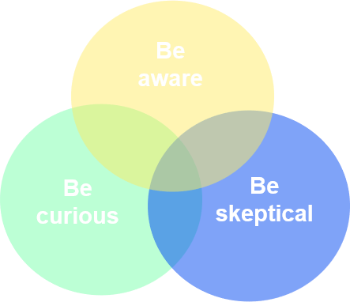
WARUM IST FAKTEN-ÜBERPRÜFUNG WICHTIG?
Wir können uns nicht darauf verlassen, dass die Medien die Fakten für uns überprüfen, und deshalb ist es wichtig, dass wir dies tun, wenn wir Informationen aus den Medien konsumieren.
Die Kenntnis des Kontexts einer Information bestimmt den Wahrheitsgehalt und den Wahrheitsgehalt der Information.
Wenn Sie nicht sicher sind, ob die Information wahr oder falsch ist, teilen Sie sie nicht! Damit tragen Sie dazu bei, die Verbreitung von Fehlinformationen zu unterbinden!

Slide 21
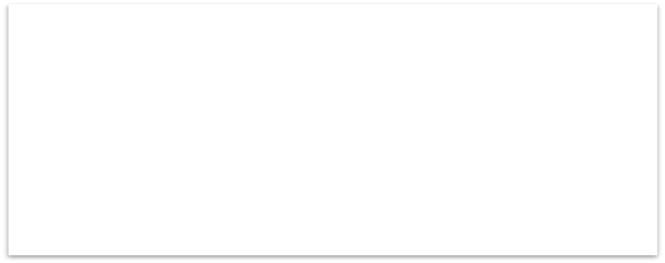



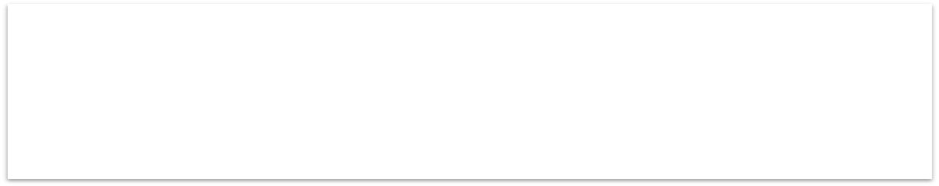

AKTIVITÄT 4.2.2 –
FALLSTUDIE – WEIHNACHTSBELEUCHTUNG IN SCHWEDEN
Im Jahr 2016 verkündeten schwedische Nachrichtenagenturen, dass die Gemeinden keine Weihnachtsbeleuchtung mehr an Straßenmasten aufhängen dürfen. Die Gründe dafür waren erstens der Stromverbrauch und zweitens das Sicherheitsrisiko. Die Einheimischen waren ziemlich unglücklich, da sie die Weihnachtszeit oft mit Lichtern und Weihnachtssternen auf den Straßen feiern. Kurz nach dieser Ankündigung sorgten andere Nachrichtenagenturen schnell für eigene Schlagzeilen, die mit redaktioneller Voreingenommenheit geschrieben waren.
Die Schlagzeilen lauteten „Schweden feiert kein Weihnachten mehr: Verbietet Feiertag aus Angst, muslimische Migranten zu beleidigen.“ Demographisch gesehen hatte Schweden muslimische Migrant*innen in den vergangenen zwei Jahren, was jedoch keinen Einfluss auf das Strom- und Sicherheitsproblem hatte, das eigentlich die Ursache war. Schweden hatte weder die Weihnachtszeit noch irgendeine Art von Dekoration verboten, mit Ausnahme derer, die an Straßenmasten befestigt waren. Diese einwanderungsfeindlichen Artikel verbreiteten sich online wie ein Lauffeuer und lösten Hassreden und eine einwanderungsfeindliche Hysterie aus.

Slide 22

AKTIVITÄT 4.2.2 – FALLSTUDIE – DISKUSSION
F1. Der Schaden von Fake News kann zu Diskriminierung und Hass gegenüber bestimmten Gemeinschaften führen. Ist Ihnen eine ähnliche Situation wie in der obigen Fallstudie begegnet? Wenn ja, welche?
F2. Wie beeinflussen Fake News wie diese die Meinungen von Menschen?
F3. Was sind die damit verbundenen Gefahren?

Slide 23


WIE MAN INFORMATIONEN KRITISCH BEWERTET UND FAKTEN PRÜFT
Wenn Sie online auf Informationen stoßen, sollten Sie die folgende Checkliste anwenden, um sicherzustellen, dass Sie die Informationen kritisch prüfen und bewerten.
TITEL: ÜBERPRÜFEN UND ORTE RECHTSCHREIBPRÜFUNG
Städte
Hauptstädte
Länder
Regionen
Andere geografische Markierungen
Markennamen
Persönliche Namen
Namen der Institution
Job-Titel
ZEITMARKIERUNGEN
Tage
Daten
KONTAKTANGABEN
Gibt es sie?
Sind sie richtig geschrieben?

Slide 24



WIE MAN INFORMATIONEN KRITISCH BEWERTET UND FAKTEN PRÜFT
QUELLEN
Ist dies eine Primärquelle?
Ist dies eine seriöse Quelle?
Kann diese Quelle von jedem bearbeitet werden? (Wikipedia)
ZITATE
Sind sie aus dem
Zusammenhang gerissen?
Prüfen Sie die Zuordnung
STATISTIK
Prüfen Sie die Gültigkeit
Stellen Sie sicher, dass die Statistiken aktuell sind
UNKONVENTIONELLE POSITIONEN ODER KONTROVERSE AUSSAGEN
Wird der Nachweis in Form von Beweisen oder wissenschaftlichen Untersuchungen erbracht?
Vergleichen Sie verschiedene Quellen

Slide 25
WIE KANN ICH INFORMATIONEN IN SOZIALEN
MEDIEN ÜBERPRÜFEN?
factcheck.org
poynter.org
eufactcheck.org
fullfact.org
truthorfiction.com
thejournal.ie
snopes.com
politifact.org
thefactual.com
https://www.poynter.org (TFCN)
Diese Websites stellen Ihnen Tools zur Verfügung, mit denen Sie Desinformationen bekämpfen und die Verbreitung von Fake News stoppen können.

Slide 26




TÄTIGKEIT 4.2.4
CHECKLISTE FÜR DIE GENAUIGKEIT – FAKE IT ‘TIL YOU MAKE IT!
Checkliste für die Genauigkeit
Namen und Titel | Markennamen Namen von Institutionen Persönliche Namen Job-Titel
Daten | Daten überprüfen Tage überprüfen
Kontaktinformationen (E-Mails und Telefonnummern) | Rechtschreibung überprüfen Existenz überprüfen
Orte | Sind die Informationen auf dem neuesten Stand? Städte Hauptstädte Länder Regionen Andere geographische Markierungen
Quellen | Handelt es sich um eine Primärquelle? Handelt es sich um eine seriöse Quelle? Kann diese Quelle von jedem bearbeitet werden? (Wikipedia)
Zitate | Sind sie aus dem Kontext gerissen? Prüfen Sie die Zuschreibung
Statistik | Prüfen Sie die Gültigkeit Sind es aktuelle Statistiken?
Unkonventionelle Positionen oder kontroverse Aussagen | Wird der Nachweis in Form von Beweisen oder wissenschaftlichen Untersuchungen erbracht? Vergleichen Sie verschiedene Quellen
Schritt 1: Lesen Sie die folgenden Nachrichtenartikel.
Quelle A: https://www.thejournal.ie/eu-travel- cert-5482483-Jul2021/
Quelle B:
https://waterfordwhispersnews.com/2020/07/2 0/want-travel-advice-try-our-random- government-advice-generator/
Schritt 2: Bewerten Sie jede Quelle anhand der Checkliste für die Genauigkeit.

Slide 27


1.4 SOCIAL MEDIA VERIFIZIERUNG
Verifizierte Konten in sozialen Medien sind für „anerkannte Marken, Medienorganisationen und Persönlichkeiten des öffentlichen Lebens“.
Soziale Medienplattformen sind oft mit einem blauen Häkchen versehen die anzeigt, dass ein Konto verifiziert wurde.
Etablierte Konten in sozialen Medien werden oft aus Gründen der Legitimität verifiziert.
Bildquelle: https://help.twitter.com/en/managing- your- account/about-twitter-verified-accounts

Slide 28


SOCIAL MEDIA VERIFIZIERUNG
Damit diese Konten verifiziert werden und ein Echtheitsmerkmal erhalten, müssen diese sozialen Medienkonten:
Sich an die Nutzungsbedingungen der sozialen Medienplattform halten
Eine vollständige Social Media-Seite (Profilfoto, Titelfoto, Name und Inhalt der entsprechenden Seite) haben
Eine Follow-Funktion haben

Slide 29
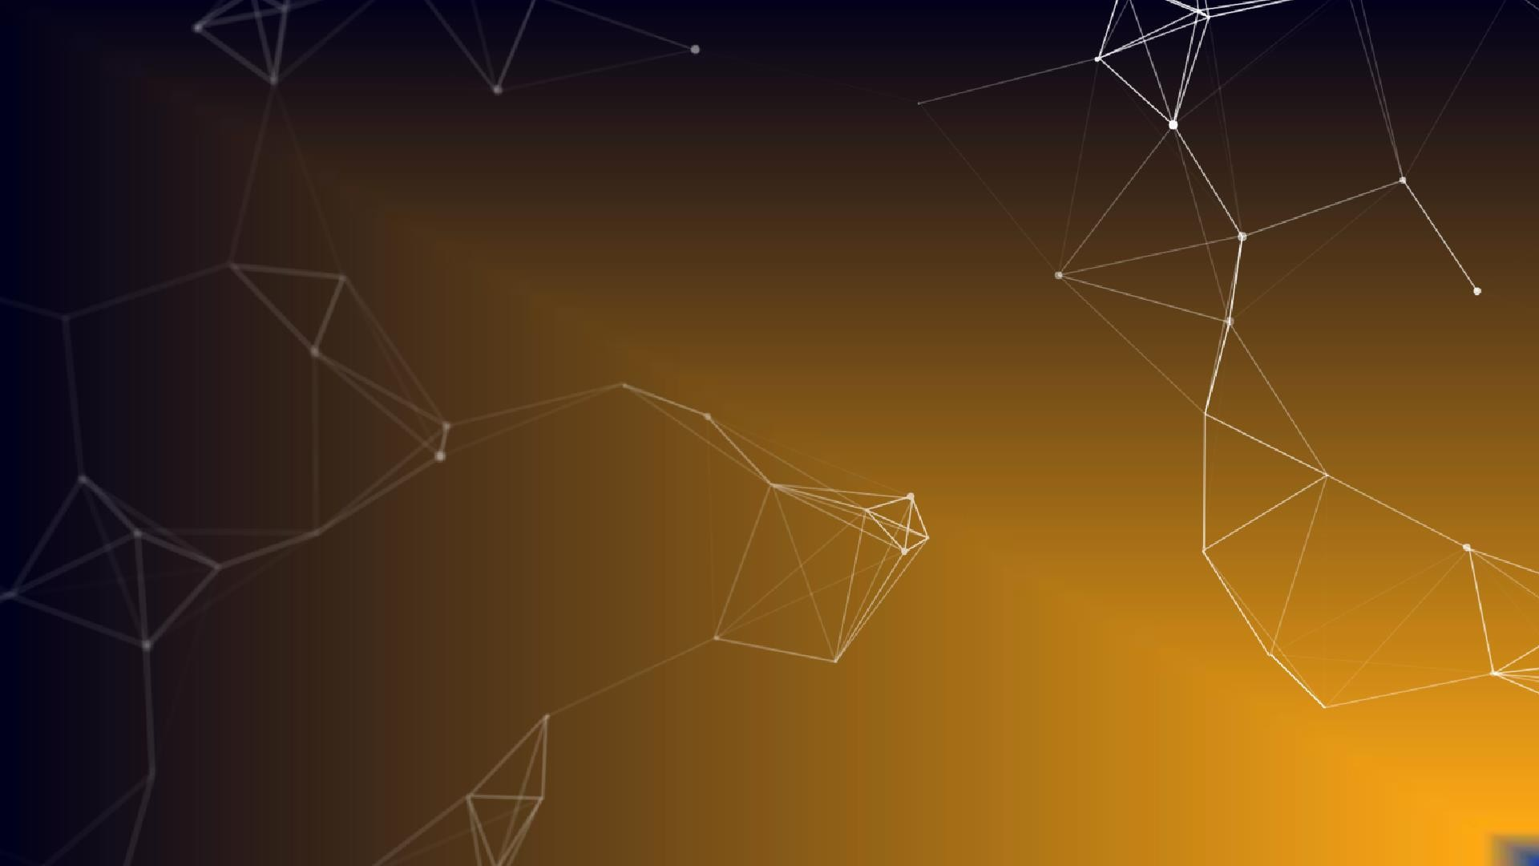

SOCIAL MEDIA VERIFIZIERUNG
Konten müssen außerdem Folgendes einreichen, um verifiziert zu werden:
Foto-Identifikation
Eine Erklärung, warum sie überprüft werden sollten
Relevante URLs, die zeigen, warum die Leute
an den Inhalten interessiert sind, die auf dieser Seite gepostet oder geteilt werden.

Slide 30
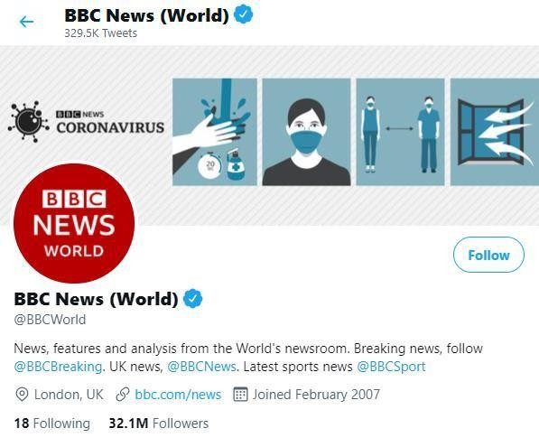


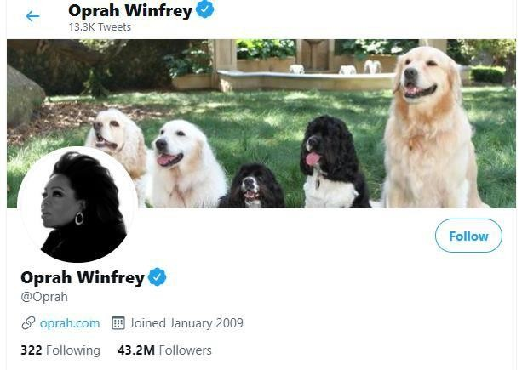

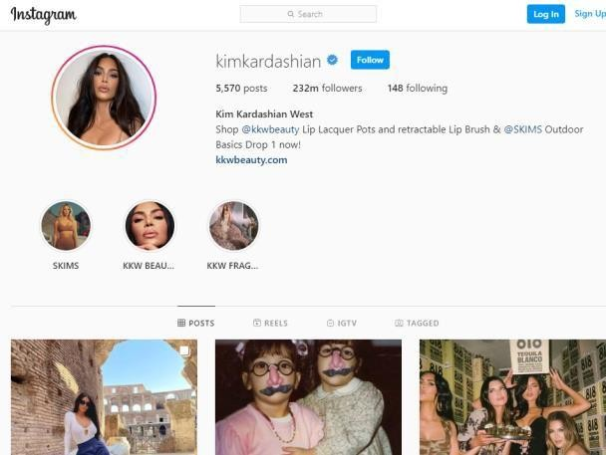
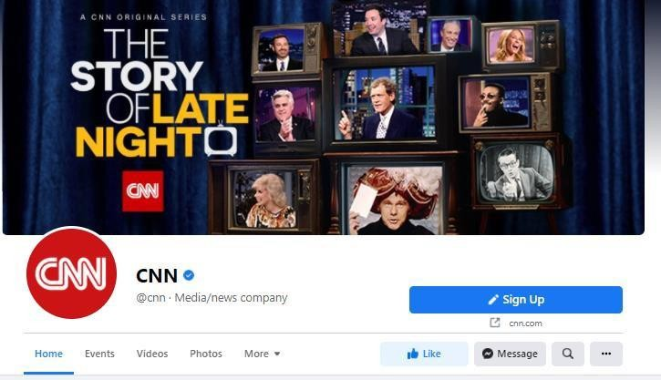

Hier finden Sie einige Beispiele für verifizierte Social Media-Konten auf Twitter, Instagram und Facebook. Jedes verifizierte Konto ist an dem blauen Häkchen zu erkennen.
Bildquellen: https://twitter.com/bbcworld?lang=en https://twitter.com/Oprah https://www.facebook.com/cnn/

Slide 31





SOCIAL MEDIA VERIFIZIERUNG
In den letzten Jahren haben sich die sozialen Medien zu einer Möglichkeit entwickelt, mit der Nachrichtenagenturen Informationen an die Bevölkerung weitergeben.
Dies ermöglicht es den Massenmedien, Nachrichten zu veröffentlichen, sobald sie geschehen, und gibt ihnen die Möglichkeit, sich in kürzester Zeit in der ganzen Welt zu verbreiten.
Viele verifizierte Konten sind seriös und stellen Informationen online. Dennoch ist es wichtig, Informationen auf ihre Richtigkeit zu überprüfen, bevor Sie auf die Schaltfläche „Teilen“ klicken!

Slide 32

DIE GEFAHREN DER ÜBERPRÜFUNG
Wenn Sie Informationen online konsumieren, neigen viele Menschen dazu, nach dem Verifizierungshäkchen Ausschau zu halten, um die Informationen auf ihre Richtigkeit zu überprüfen. Es ist jedoch wichtig, daran zu denken, dass das Konto zwar verifiziert ist, die Informationen aber möglicherweise nicht.
Der Inhalt, der Kontext oder die Bedeutung von Informationen, die auf verifizierten Konten gepostet werden, sind nicht immer sachlich korrekt. Aus diesem Grund wird empfohlen, die Fakten zu überprüfen sowie eine umgekehrte Bildersuche und den CRAAP-Test durchzuführen.

Slide 33


ALTERSVERIFIKATION IN DEN SOZIALEN MEDIEN
Ein weiteres wichtiges Konzept der Verifizierung in sozialen Medien ist die Altersverifizierung. Für Konten in sozialen Medien sind Altersverifizierungen für junge Menschen vorgeschrieben. Diese können jedoch oft leicht umgangen werden. Die meisten Social-Media- Plattformen verlangen ein Mindestalter von 13 Jahren.
Bei der Erstellung eines Kontos in den sozialen Medien wird diese Altersbeschränkung nicht zusätzlich überprüft. Sie verlangt von Nutzer*innen, dass sie bei der Angabe ihres Geburtsdatums echt und ehrlich sind. Alles, was erforderlich ist, ist eine E-Mail-Adresse, die viele junge Menschen haben.
Es ist wichtig, dass wir als Eltern verstehen, wie soziale Medienplattformen es versäumen, die Zustimmung der Eltern einzuholen, was dazu führen kann, dass Kinder die mit den sozialen Medien verbundenen Risiken unterschätzen.

Slide 34
SOCIAL MEDIA VERIFIZIERUNG
Die Nutzer*innen sozialer Medien werden heute immer jünger. Es ist schwer, die jungen Leute von heute von den virtuellen Plattformen fernzuhalten, auf denen sie Kontakte knüpfen. Allerdings ist es heute wichtiger denn je, zu wissen, wie man die Nutzung sozialer Medien durch junge Menschen überwacht, um sie vor den damit verbundenen Risiken zu schützen.
Wenn Sie die Medienkompetenz in Ihrem Haushalt fördern wollen, ist es wichtig, die Bedeutung von Sicherheit und digitaler Resilienz zu verstehen. Als erste Generation von Eltern, die mit der Online-Welt zu tun hat, ist diese Erfahrung ein Lernprozess!
Ein wichtiger erster Schritt besteht darin, Ihr Kind oder Ihre Kinder zu einem sicheren und verantwortungsvollen Umgang mit den sozialen Medien zu ermutigen, damit sie nicht mit negativen Online-Verhaltensweisen oder unangemessenen Online-Inhalten in Berührung kommen.

Slide 35

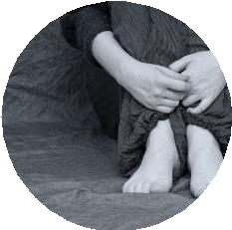

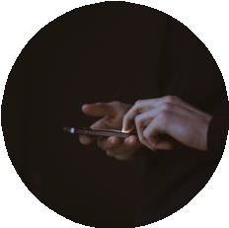
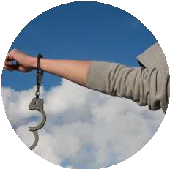

WARUM IST DIE ÜBERPRÜFUNG SOZIALER MEDIEN WICHTIG?
Verhindert, dass Kinder Privatsphäre- und Sicherheits-gefahren ausgesetzt werden
Verringert die Wahrschein-
lichkeit, dass Sie passive Konsument*innen von Informationen sind
Verringert das Risiko von Cybermobbing
Reduziert die mit unangemess-enen Inhalten verbundenen Risiken
Verhindert die Risiken von Online- Grooming
Verringert die Möglichkeit einer Abhängigkeit von sozialen Medien

Slide 36
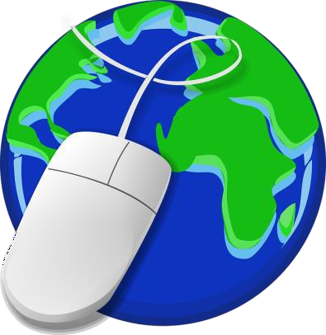
WARUM IST DIE ÜBERPRÜFUNG SOZIALER MEDIEN WICHTIG?
▰ Unwirksame Altersbeschränkungen in den sozialen Medien sind schwer zu bekämpfen.
Strengere Datenschutzeinstellungen für Personen, die standardmäßig unter 18 Jahre alt sind, könnten jedoch ein Weg zum Schutz junger Menschen in sozialen Medien wie Snapchat, Instagram, TikTok, Facebook, WhatsApp, Viber, Messenger, Skype und Discord sein.

Slide 37

WORKSHOP ZUR VERANTWORTUNG IN DEN SOZIALEN MEDIEN 2 ABGESCHLOSSEN!
Testen Sie Ihr Wissen und vervollständigen Sie die folgenden Fragen
Modul 4: Workshop 1 Bewertung Quiz
https://forms.gle/4d7C6fcXsB9bRscSA

Slide 38








"Die Unterstützung der Europäischen Kommission für die Erstellung dieser Veröffentlichung stellt keine Billigung des Inhalts dar, der ausschließlich die Meinung der Autoren wiedergibt, und die Kommission kann nicht für die Verwendung der darin enthaltenen Informationen verantwortlich gemacht werden."
Projektnummer: 2020-1-AT01-KA204-077958

